Slide 1
ENERGIJA

Slide 2
Rad sile
Rad je djelovanje sile na nekom putu.
Oznaka za rad je W.
Mjerna jedinica za rad je džul(J).
Formula za rad glasi:
W= F*s (J) ili W = G * h (J)
J = N*m

Slide 3
Energija
Energija je sposobnost nekog tijela da obavi rad.
Oznaka za energiju je E.
Mjerna jedinica za energiju je džul(J).
∆E = E1 – E2 = W
Zakon očuvanja energije:
ukupna energija zatvorenog sustava je stalna.

Slide 4
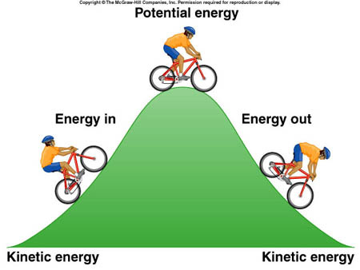
Kinetička energija
Imaju je tijela u pokretu.
Tijelo obavlja rad promjenom energije.
∆Ek = W

Slide 5
Gravitacijska potencijalna energija
Energija položaja tijela u gravitacijskom polju zemlje.
Što je veća visina na kojoj se tijelo nalazi to je veća i gravitacijska potencijalna energija.
Oznaka za gravitacijsku potencijalnu energiju je Ep
Ep = m*g*h (J)

Slide 6
Promjena kinetička i potencijalne energije.
Energija tijela koje pada jednaka je zbroju njegove kinetičke i potencijalne energije, a njegova energija je stalna.
Eu = Ek + Ep (J)

Slide 7
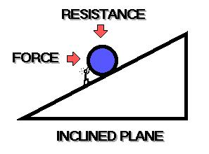
Rad na kosini
Kosina-koso postavljena daska kojom se tijelo može podići ili spustiti s jedne razine na drugu
Koliko je puta kosina dulja od visine, toliko je puta silu uz kosinu manja od težine tijela
F= G* h / l (N)

Slide 8
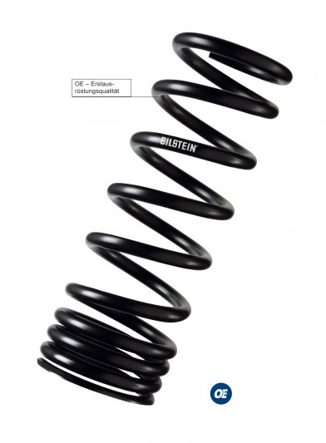
Elastična energija
Elastičnu energiju imaju elastična tijela.
U opruzi je pohranjena elastična potencijalna energija.

Slide 9
Snaga
Fizička veličina koja pokazuje rad obavljen u nekom vremenu.
Oznaka za snagu je P
P = W/t (W)
P= F*s/t = F*v (W)
Mjerna jedinica za snagu je vat(W)
W = N*m / s = J / s

Slide 10
Kraj
Prezentaciju izradio:
Matej Vugrinec, 7.d

